Slide 1
Sikeres Pályázat
Az elnyert ERASMUS+ pályázat lépései

Slide 2
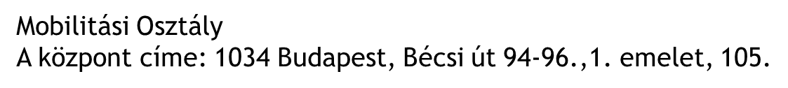
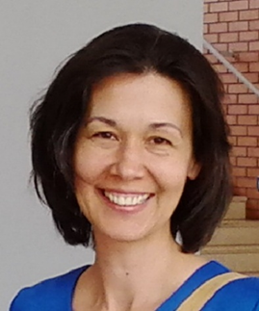
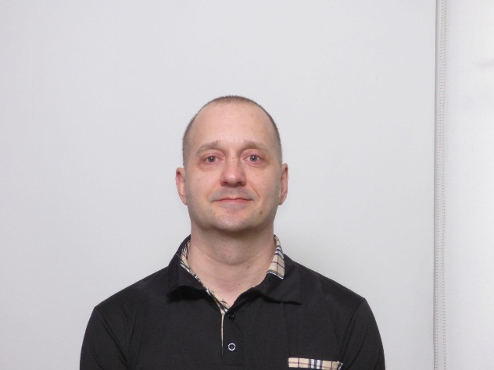
Akik segítenek neked – mobilitási osztály
Dr. Marosi Ildikó egy. docens
intézményi koordinátor
1034 Budapest, Bécsi út 96/b.
Tel.: (06-1) 666-5615
marosi.ildiko@kgk.uni-obuda.hu
Szabó Ervin József
kimenő hallgatók koordinátora, szakmai gyakorlat
1034 Budapest, Bécsi út 94-96., C. épület 1/105.
Tel: (36-1) 666-5552
outgoing@uni-obuda.hu; szabo.ervin@rh.uni-obuda.hu

Slide 3
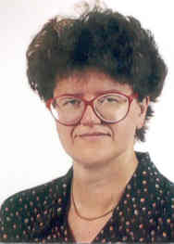
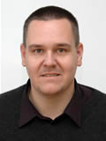
Akik segítenek neked – kari Koordinátor
AMK – Alba Regia Műszaki Kar
Dr. Seebauer Márta fõiskolai tanár
AMK koordinátor
8000 Székesfehérvár, Budai út 45. F 219
Tel: (22) 510-830/118
Fax:(22) 312-337
seebauer.marta@amk.uni-obuda.hu
Dr. Udvardy Péter egyetemi docens
AMK Geoinformatikai Intézet koordinátor
8000 Székesfehérvár, Pirosalma u. 1-3. fsz.12.
Tel: (22) 200-453
udvardy.peter@amk.uni-obuda.hu

Slide 4
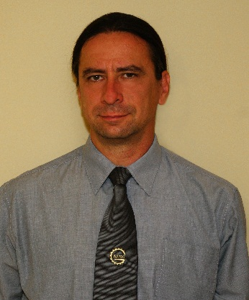
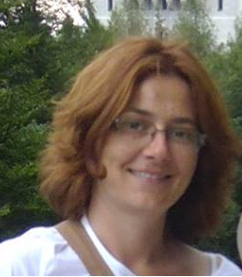
Akik segítenek neked – Kari koordinátor
BGK – Bánki Donát Gépész és Biztonságtechnikai Mérnöki Kar
Dr. Szakács Tamás adjunktus
1081 Budapest, Népszínház u. 8.
Tel: (06-1) 666-5406
Fax: (06-1) 666-5485
szakacs.tamas@bgk.uni-obuda.hu
Dr. Drégelyi-Kiss Ágota egyetemi docens
BGK oktatói koordinátor
1081 Budapest, Népszínház u. 8.
Tel: (06-1) 666-5397
dregelyi.agota@bgk.uni-obuda.hu

Slide 5
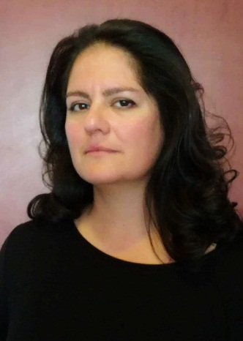
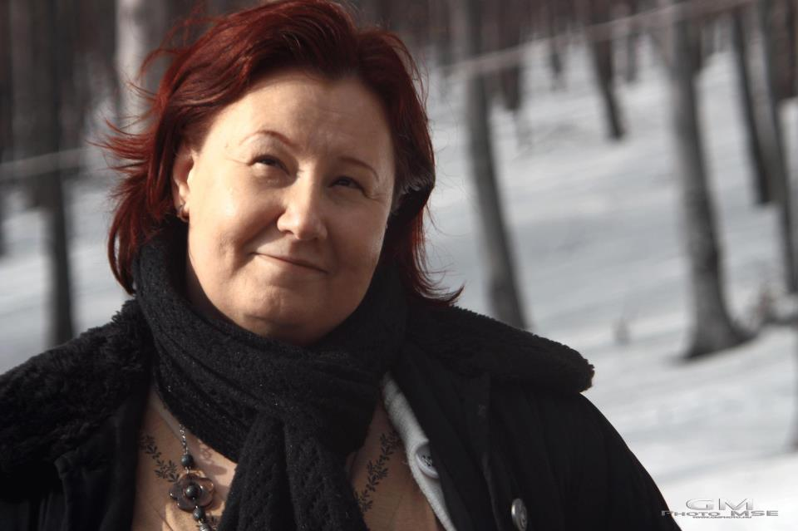
Akik segítenek neked – kari koordinátor
KGK – Keleti Károly Gazdasági Kar
Dr. habil Lazányi Kornélia
kutatási dékánhelyettes, egyetemi docens
1084 Budapest, Tavaszmező u. 17., TA.125
Tel: (36-1) 666-5420
Fax: (36-1) 666-5488
lazanyi.kornelia@kgk.uni-obuda.hu
Loraszkó Andrea
1084 Budapest, Tavaszmező utca 17. TA.1.29/a
+36 (1) 666-5232
loraszko.andrea@kgk.uni-obuda.hu

Slide 6
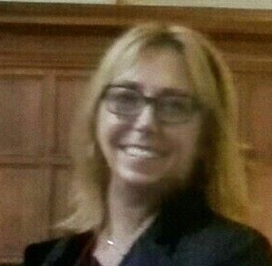
Akik segítenek neked – kari koordinátor
KVK – Kandó Kálmán Villamosmérnöki Kar
Dr. Maros Dóra
1084 Budapest, Tavaszmező u. 15.
Tel: (06-1) 666-5103
maros.dora@kvk.uni-obuda.hu

Slide 7
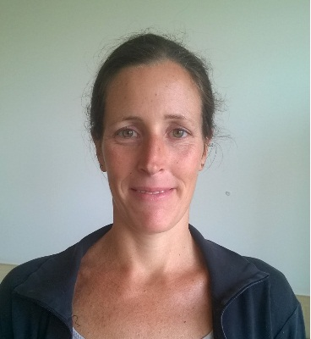
Akik segítenek neked – kari koordinátor
NIK – Neumann János Informatikai Kar
Vörösné Bánáti-Baumann Anna
banati.anna@nik.uni-obuda.hu
Neumann János Informatikai Kar, Alkalmazott Informatikai Intézet
tanársegéd
+36 (1) 666-5574
1034 Budapest, Bécsi út 96/b. BA.3.06
Balázsné Kail Eszter
kail.eszter@nik.uni-obuda.hu
Neumann János Informatikai Kar, Alkalmazott Informatikai Intézet
tanársegéd
+36 (1) 666-5574
1034 Budapest, Bécsi út 96/b. BA.3.06

Slide 8
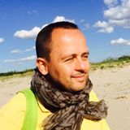
Akik segítenek neked – kari koordinátor
RKK – Rejtő Sándor Könnyűipari és Környezetmérnöki Kar
Virágh Tibor nyelvtanár
1034 Budapest, Doberdó út 6
Tel: (06-1) 666-5937
erasmus@rkk.uni-obuda.hu

Slide 9

Akik segítenek neked – mobilitási osztály
TMPK – Trefort Ágoston Mérnökpedagógiai Központ
Dr. Tóth Péter főiskolai docens
1081 Budapest, Népszínház u.8.
Tel: (06-1) 666-5373
toth.peter@tmpk.uni-obuda.hu

Slide 10

ERASMUS+ Szakmai gyakorlatos ösztöndíj
Ösztöndíjat nyert hallgatók kiértesítése e-mailben. (Mobilitási Osztály végzi),
A hallgató felkeresi a választott céget, kitölti és kitölteti a Learning Agreement for Traineeships – Before the mobility részét – AKIK MÁLTÁRA JELENTKEZTEK: Mobilitási Osztály intézi,
Ha elakad (nem ért valamit, alá kell íratni valamit, stb.) felkeresi a kari koordinátort, illetve Szabó Ervint a Mobilitási Osztályon,
Beszerzi az ösztöndíjszerződés megkötéséhez szükséges papírokat, eljuttatja az irodába,
Ha el akarja fogadtatni, mint kötelező szakmai gyakorlat, a Tanulmányi Osztályon intézi a kreditbeszámíttatáshoz szükséges papírmunkát,
Időpontot egyeztet az irodán a szerződés megkötéséhez.

Slide 11
Ösztöndíjszerződéshez szükséges dokumentumok
Learning Agreement for Traineeships – Before the mobility (http://erasmus.uni-obuda.hu/hu/hallgatoknak/urlapok#5) – kitöltött, mind a 3 fél által aláírt és lepecsételt verzióra van szükség!
A Tanulmányi Ügyrend 1. számú melléklete (http://erasmus.uni-obuda.hu/hu/hallgatoknak/urlapok#10)
1 példányt a Tanulmányi Osztályon le kell adni!
1, a TO aláírásával és pecsétjével ellátott példányt a Mobilitási Osztályon kell leadni!
Szakmai gyakorlatos ösztöndíjszerződés (http://erasmus.uni-obuda.hu/hu/hallgatoknak/urlapok#9) – a hallgatóra vonatkozó
adatok előzetes kitöltése és a word dokumentum megküldése a Mobilitási Osztálynak e-mailben.
Friss diplomások a Frissdiplomás szakmai gyakorlatos ösztöndíjszerződés-t töltsék ki az adataikkal!

Slide 12

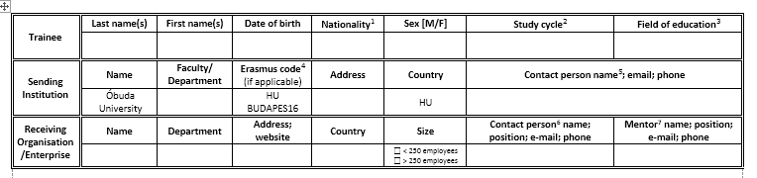
TRAINING AGREEMENT
Ne felejtsék el a nevüket beírni!
Hallgatóra vonatkozó adatok pontos kitöltése!
A kari koordinátorra vonatkozó adatok pontos kitöltése!
A fogadó cégre vonatkozó adatok pontos kitöltése!

Slide 13
Az egyetemi szakok kódjai – ezeket kell beírni az előző dián látható field of education rubrikába!

Slide 14
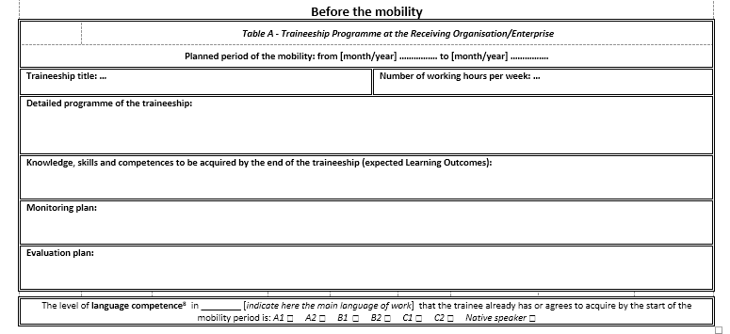
TRAINING AGREEMENT
Napra pontos dátumokat írni!
Pontos dátum nélkül nem tudunk
szerződést kötni, ugyanis az
ösztöndíj mértékét a kint töltött
napokra kell pontosan számítani.
A céggel kitöltetni!
Itt jelöld, melyik nyelvet és milyen szinten beszéled. Lehetőleg azt a nyelvet add meg, amelyiken végezni fogod a gyakorlatot!

Slide 15
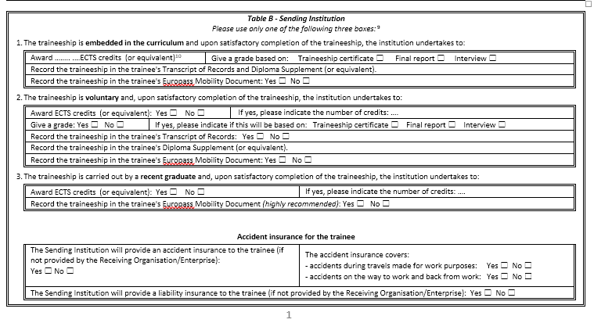
TRAINING AGREEMENT
A megfelelőeket x-el jelölni!
Az egyetem NEM tud biztosítást adni a hallgatóknak!

Slide 16
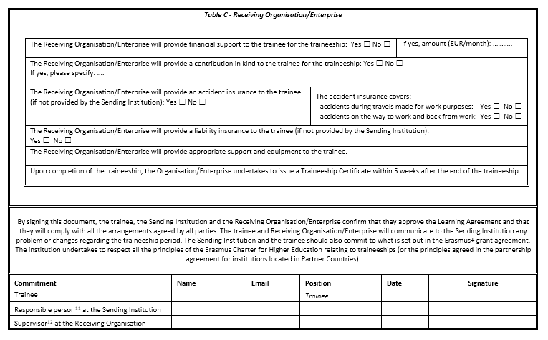
TRAINING AGREEMENT
A cég tölti ki!
Figyelni az adatok pontos kitöltésére: hallgató, kari koordinátor, kinti kapcsolattartó/felelős, PECSÉT is!

Slide 17
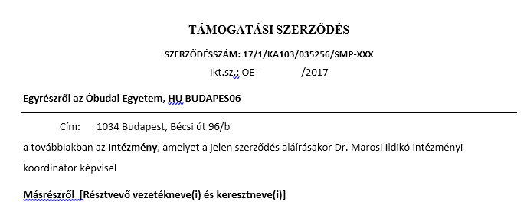
SZAKMAI GYAKORLATOS ÖSZTÖNDÍJSZERZŐDÉS
ÍRD BE A NEVED!!!

Slide 18
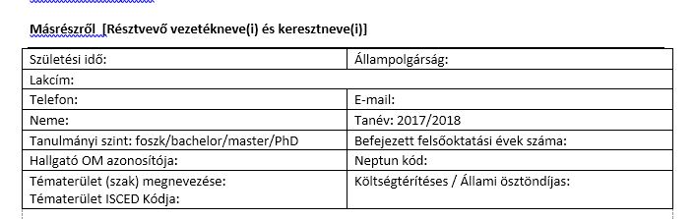
SZAKMAI GYAKORLATOS ÖSZTÖNDÍJSZERZŐDÉS
Figyelj oda, mit írsz be!
A kódokat a következő dia tartalmazza de megtalálhatóak a honlapon is!
(http://erasmus.uni-obuda.hu/hu/hallgatoknak/urlapok#13)

Slide 19
Az egyetemi szakok kódjai – ezeket kell beírni az előző dián látható tématerület ISCED kódja rubrikába!

Slide 20
SZAKMAI GYAKORLATOS ÖSZTÖNDÍJSZERZŐDÉS
Figyelj oda a pontos kitöltésre!

Slide 21
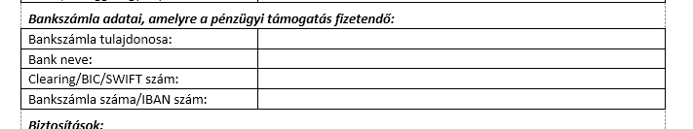
SZAKMAI GYAKORLATOS ÖSZTÖNDÍJSZERZŐDÉS
Euró alapú bankszámlaszámod legyen, nagyon figyelj a pontos kitöltésre, ide fog érkezni az ösztöndíjad!
CSAK a saját nevedre szóló bankszámla fogadható el!

Slide 22
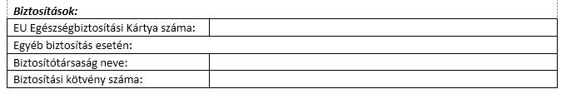
SZAKMAI GYAKORLATOS ÖSZTÖNDÍJSZERZŐDÉS
Az EU területére utazó hallgatóknak kötelező az Egészségbiztosítási kártya
MINDENKINEK KÖTELEZŐ baleset- és felelősségbiztosítást kötni!

Slide 23
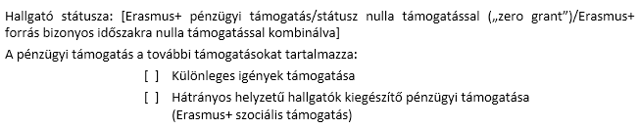
SZAKMAI GYAKORLATOS ÖSZTÖNDÍJSZERZŐDÉS
ERASMUS+ Ösztöndíjat elnyert hallgató, aláhúzni
CAMPUS MUNDI Ösztöndíjat elnyert hallgató, aláhúzni
Ha adott be és nyert el valamilyen kiegészítő támogatást, x-el jelezni!

Slide 24
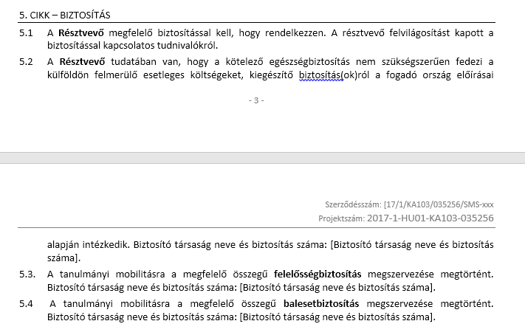
SZAKMAI GYAKORLATOS ÖSZTÖNDÍJSZERZŐDÉS
A szerződés 3-4. oldalán a biztosításra vonatkozó adatokat ismételten be kell írni!

Slide 25
SZAKMAI GYAKORLATOS ÖSZTÖNDÍJSZERZŐDÉS
A 4. oldalon a nyelvtudásra vonatkozó adatokat kitölteni!

Slide 26
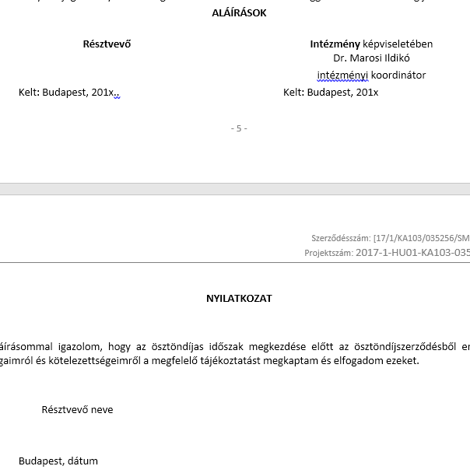
SZAKMAI GYAKORLATOS ÖSZTÖNDÍJSZERZŐDÉS
5-6. oldalon Résztvevő/Résztvevő neve-t átírni sajátra, dátumot beírni.
Minden más adatot az iroda tölt ki!

Slide 27

Költségek, melyekkel számolnod kell:
Nagyon fontos tudnod, hogy az Erasmus+ Programok nem pénzkeresetre lettek létrehozva, hanem pénzügyi hozzájárulást nyújtanak megélhetési költségeidhez!
  Szállás: 95 EUR/hét/fő két fős szobában, felszerelt apartmanokban, 150 EUR/hét/fő egy fős szobában (ágynemű+törölköző is jár a szobákhoz)
  Munkahelykeresés + szükséges adminisztráció + mentorálás a kint tartózkodás alatt (24/7-ben hívható telefonszám, ha baj van, stb.): 50 EUR/fő
  Reptéri transzfer oda-vissza összesen: 40 EUR/fő
  Első munkanapon taxi és kísérő a céghez: 10 EUR/fő
  Deposit: 100 EUR ami a szerződés végén egyben visszajár
  A helyi buszok az ún. tallinja kártyával kedvezményesen vehetők igénybe, amit online és automatákon keresztül is fel lehet tölteni. (https://www.publictransport.com.mt/en/tallinja-card)
  Telefonálás szempontjából, 3 szolgáltatónál is lehet SIM kártyát vásárolni, a helyiek többsége a Vodafone-t használja a teljes 3G/4G lefedettség miatt a szigeten: kb. 10 EUR + feltöltések
  Kiutazás költsége
  Költőpénz és biztonsági tartalék az Erasmus+ ösztöndíj mellé

Slide 28
A fenti információk vonatkoznak a Campus Mundi ösztöndíjas hallgatókra is, illetve a Friss Diplomás Szakmai Gyakorlatra ösztöndíjat nyert hallgatókra is!
CAMPUS MUNDI
A Tempus Közalapítványhoz is pályáznak, figyeljék, hogy miket kérnek + https://cwp.scholarship.hu/
Campus Mundi pályázati dokumentumok elérhetőek:
http://www.tka.hu/palyazatok/4830/palyazati-dokumentumok#4897
FRISS DIPLOMÁS SZAKMAI GYAKORLAT
Arra nagyon figyeljenek, hogy a pályázatot mindenképpen az abszolutórium megszerzése előtt kell beadni!

Slide 29

EGYÉB FONTOS INFORMÁCIÓK
UTAZÁS SZERVEZÉSE: - Önállóan történik, a hallgató saját maga intézi.
BIZTOSÍTÁS: - Mindenkinek kötelező baleset- és felelősségbiztosítást kötni!
- Az egyetem nem tud biztosítótársaságot ajánlani, mindenki magának keressen, kérdezzék hallgatótársaikat a tapasztalataikról. (Folyamatban van a kapcsolatfelvétel biztosítótársaságokkal)
BANKSZÁMLASZÁM: - Euró alapú bankszámla nyitása erősen ajánlott!
- Csak a saját nevükre szóló számlát tudjuk elfogadni!
- Nagyon figyeljenek, hogy pontosan adják meg az adatait, erre fog érkezni az ösztöndíj!
ÚTI OKMÁNYOK: - Aki EU-n kívüli országba utazik nagyon figyeljen arra, hogy a mobilitása alatt végig érvényes útlevele legyen!
VÍZUM: - Mindenki nagyon alaposan nézzen utána a vízummal kapcsolatos előírásoknak!
- Kreditmobilitásos hallgatók minél előbb intézzék a papírjaikat, hogy a vízumot is időben megkapják!
SZÁLLÁS: - Máltára jelentkező szakmai gyakorlatosok kapni fognak segítséget.
- Egyéb esetben önálló szálláskeresés.
EGYÉB: - Az ösztöndíjakat napra pontosan számítjuk.
- Érdemes mielőbb elintézni az összes papírmunkát a szerződéshez, ugyanis az ösztöndíjak tényleges kiutalása minimum 3 hét!

Slide 30
 | Colonnade Biztosító |  |  | Viennalife Biztosító
 | Atlas Classic | Atlas Premium | Atlas Privileg | Horizont
Szolgáltatás | Egészségügyi segítségnyújtás és sürgősségi betegbiztosítás
Betegségből eredő sürgősségi orvosi ellátás költségei | 80,000 € | 160,000 € | 500,000 € | 30 000 000 HUF
Balesetből eredő orvosi ellátás költségei | 80,000 € | 160,000 € | 500,000 € | 30 000 000 HUF
Mentőhelikopteres mentés | ✔ | ✔ | ✔ | 2 500 000 HUF
Hegyi mentés | ✔ | ✔ | ✔ | 2 500 000 HUF
Mentőautóval szállítás | ✔ | ✔ | ✔ | ✔
Sürgősségi fogászati ellátás | Nincs | 120 € | 120 € | 150 €
Beteg hazaszállítása | limit nélkül | limit nélkül | limit nélkül | igen
Földi maradványok hazaszállítása | 100,000 € | 100,000 € | 100,000 € | igen
 | Balesetbiztosítás
Baleseti halál | 1 800 000 HUF | 2 500 000 HUF | 6 000 000 HUF | 2 000 000 HUF
Baleseti 100%-os rokkantság | 2 000 000 HUF | 3 000 000 HUF | 10 000 000 HUF | 3 000 000 HUF
Baleseti részleges egészségkárosodás (arányos térítés) | 2 000 000 HUF | 3 000 000 HUF | 10 000 000 HUF | 3 000 000 HUF
 | Poggyászbiztosítás
Vagyontárgyanként | 50 000 HUF | 80 000 HUF | 100 000 HUF | 50 000 HUF
Poggyászbiztosítás összesen | 230 000 HUF | 300 000 HUF | 400 000 HUF | 200 000 HUF
Eltulajdonított, megsemmisült iratokkal kapcsolatos költségek | 10 000 HUF | 20 000 HUF | tényleges költség | 10 000 HUF
Műszaki cikkek | Nincs | Nincs | 150 000 HUF | 50 000 HUF
 | Utazási segítségnyújtás
Külföldi tartózkodás meghosszabítása | 50 €/éj | 80 €/éj | 120 €/éj | 100 000 HUF
Idő előtti hazautazás | limit nélkül | limit nélkül | limit nélkül | 100 000 HUF
Telefonköltség megtérítése | Európán belül 20 EUR/Európán kívül 40 EUR | Európán belül 40 €/Európán kívül 90 € | Európán belül 80 €/Európán kívül 160 € | Nincs
Poggyászkésedelem | 25 000 HUF | 40 000 HUF | 60 000 HUF | 12 órát meghaladó: 25 000 HUF
 | Jogvédelem
Külföldön felmerült óvadék egyéb biztosíték | Nincs | 2,500 € | 5,000 € | 1 000 000 HUF
Külföldön felmerült ügyvéd, szakértő költsége | Nincs | 2,500 € | 5,000 € | 500 000 HUF
 | Felelősségbiztosítás
3. személy baleseti halála, testi sérülése | Nincs | 2,500 € | 5,000 € | 500 000 HUF
Szálláshely ingatlanában ingóságában okozott kár | Nincs | 2,500 € | 5,000 € | 500 000 HUF
Másnak okozott dologi kár megtérítése | Nincs | 2,500 € | 5,000 €
 | Várható/becsült költség
Példa - 2018 április 01-2018 július 31 (122 nap) | 35 380 HUF | 45 750 HUF | 126 880 HUF | 59 780 HUF
Napra lebontva | 290 HUF/nap | 375 HUF/nap | 1040 HUF/nap | 490 HUF/nap

Slide 31
Akikhez Bizalommal fordulhatsz – A mobilitási osztály
Dr. Marosi Ildikó egy. docens
intézményi koordinátor
1034 Budapest, Bécsi út 96/b.
Tel.: (06-1) 666-5615
marosi.ildiko@kgk.uni-obuda.hu
Szabó Ervin József
kimenő hallgatók koordinátora, szakmai gyakorlat
1034 Budapest, Bécsi út 94-96., C. épület 1/105.
Tel: (36-1) 666-5552
outgoing@uni-obuda.hu; szabo.ervin@rh.uni-obuda.hu

Slide 32
Akik segítenek neked – kari Koordinátor
AMK – Alba Regia Műszaki Kar
Dr. Seebauer Márta fõiskolai tanár
AMK koordinátor
8000 Székesfehérvár, Budai út 45. F 219
Tel: (22) 510-830/118
Fax:(22) 312-337
seebauer.marta@amk.uni-obuda.hu
Dr. Udvardy Péter egyetemi docens
AMK Geoinformatikai Intézet koordinátor
8000 Székesfehérvár, Pirosalma u. 1-3. fsz.12.
Tel: (22) 200-453
udvardy.peter@amk.uni-obuda.hu

Slide 33
Akik segítenek neked – Kari koordinátor
BGK – Bánki Donát Gépész és Biztonságtechnikai Mérnöki Kar
Dr. Szakács Tamás adjunktus
1081 Budapest, Népszínház u. 8.
Tel: (06-1) 666-5406
Fax: (06-1) 666-5485
szakacs.tamas@bgk.uni-obuda.hu
Dr. Drégelyi-Kiss Ágota egyetemi docens
BGK oktatói koordinátor
1081 Budapest, Népszínház u. 8.
Tel: (06-1) 666-5397
dregelyi.agota@bgk.uni-obuda.hu

Slide 34
Akik segítenek neked – kari koordinátor
KGK – Keleti Károly Gazdasági Kar
Dr. habil Lazányi Kornélia
kutatási dékánhelyettes, egyetemi docens
1084 Budapest, Tavaszmező u. 17., TA.125
Tel: (36-1) 666-5420
Fax: (36-1) 666-5488
lazanyi.kornelia@kgk.uni-obuda.hu
Loraszkó Andrea
1084 Budapest, Tavaszmező utca 17. TA.1.29/a
+36 (1) 666-5232
loraszko.andrea@kgk.uni-obuda.hu

Slide 35
Akik segítenek neked – kari koordinátor
KVK – Kandó Kálmán Villamosmérnöki Kar
Dr. Maros Dóra
1084 Budapest, Tavaszmező u. 15.
Tel: (06-1) 666-5103
maros.dora@kvk.uni-obuda.hu

Slide 36
Akik segítenek neked – kari koordinátor
NIK – Neumann János Informatikai Kar
Vörösné Bánáti-Baumann Anna
banati.anna@nik.uni-obuda.hu
Neumann János Informatikai Kar, Alkalmazott Informatikai Intézet
tanársegéd
+36 (1) 666-5574
1034 Budapest, Bécsi út 96/b. BA.3.06
Balázsné Kail Eszter
kail.eszter@nik.uni-obuda.hu
Neumann János Informatikai Kar, Alkalmazott Informatikai Intézet
tanársegéd
+36 (1) 666-5574
1034 Budapest, Bécsi út 96/b. BA.3.06

Slide 37
Akik segítenek neked – kari koordinátor
RKK – Rejtő Sándor Könnyűipari és Környezetmérnöki Kar
Virágh Tibor nyelvtanár
1034 Budapest, Doberdó út 6
Tel: (06-1) 666-5937
erasmus@rkk.uni-obuda.hu

Slide 38
Akik segítenek neked – mobilitási osztály
TMPK – Trefort Ágoston Mérnökpedagógiai Központ
Dr. Tóth Péter főiskolai docens
1081 Budapest, Népszínház u.8.
Tel: (06-1) 666-5373
toth.peter@tmpk.uni-obuda.hu

Slide 39

Köszönjük a figyelmet!
Mindenkinek jó utat!
Elérhetőségek: http://erasmus.uni-obuda.hu/hu/elerhetoseg

